Slide 1
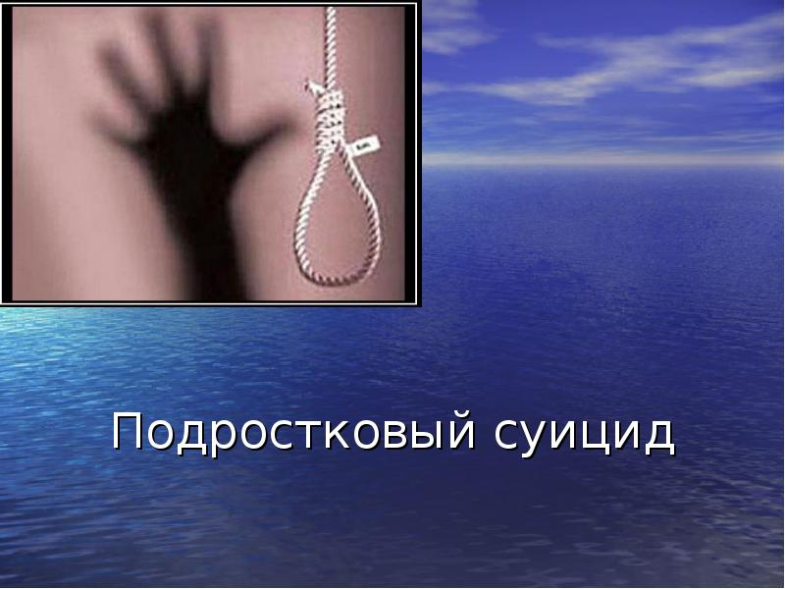

Slide 2
Суицид – акт лишения себя жизни, при котором человек действует целенаправленно, преднамеренно, осознанно
Психологический смысл суицида – отреагирование аффекта, снятие эмоционального напряжения
Формы суицидальной активности
- суицидальные мысли:
- суицидальные попытки
- завершенный суицид
Виды суицидального поведения
- демонстративно – шантажное
- самоповреждающее
- истинное

Slide 3

Что в поведении ребенка должно насторожить родителей?

Slide 4
Словесные признаки:
Ребенок прямо или косвенно говорит о желании умереть или убить себя или о нежелании продолжать жизнь. Разговоры о нежелании жить – попытка привлечь ваше внимание к себе и своим проблемам.

Slide 5
Подросток, готовящийся совершить самоубийство, часто говорит о своём душевном состоянии:
- прямо говорит о смерти: «Я собираюсь покончить с собой», «Я не могу так дальше жить»;
косвенно намекает о своём намерении: «Я больше не буду ни для кого проблемой», «Тебе больше не придётся обо мне волноваться»;
- много шутит на тему самоубийства;
- проявляет нездоровую заинтересованность вопросами смерти.
Бытует миф, что если человек говорит об этом, то значит, этого не сделает. Однако это не так! Отчаявшийся подросток, на которого не обращают внимания, вполне может довести свое намерение до конца.

Slide 6
Поведенческие признаки
Подросток может:
1.Раздавать другим вещи, имеющие большую личную значимость, окончательно приводить в порядок дела, мириться с давними врагами;
2. Демонстрировать радикальные перемены в поведении, такие как: - в еде - есть слишком мало или слишком много; - во сне - спать слишком мало или слишком много; - во внешнем виде - стать неряшливым; - в школьных привычках - пропускать занятия, не выполнять домашние задания, избегать общения с одноклассниками, проявлять раздражительность, угрюмость, находиться в подавленном настроении; - замкнуться от семьи и друзей; - быть чрезмерно деятельным или наоборот безразличным к окружающему миру; - ощущать попеременно то внезапную эйфорию, то приступы отчаяния; - проявлять признаки беспомощности, безнадёжности и отчаяния.

Slide 7
Ситуационные признаки
Человек может решиться на самоубийство, если:
- социально изолирован, чувствует себя отверженным; - живёт в нестабильном окружении (серьёзный кризис в семье; алкоголизм, личная или семейная проблема);
ощущает себя жертвой насилия : физического, сексуального или эмоционального;
предпринимал раньше попытки самоубийства; имеет склонность к суициду вследствие того, что он совершился кем-то из друзей, знакомых или членов семьи;
- перенёс тяжёлую потерю (смерть кого-то из близких, развод родителей);
- слишком критически относится к себе.

Slide 8
Опасные ситуации, на которые надо обратить особое внимание
  Ссора или острый конфликт со значимыми взрослыми.
  Несчастная любовь или разрыв романтических отношений.
  Отвержение сверстников, травля (в том числе в социальных сетях).
  Объективно тяжелая жизненная ситуация (потеря близкого человека, резкое общественное отвержение, тяжелое заболевание).
  Личная неудача подростка на фоне высокой значимости и ценности социального успеха (особенно в семье).
  Нестабильная семейная ситуация (развод родителей, конфликты, ситуации насилия).
  Резкое изменение социального окружения (например, в результате смены места жительства).

Slide 9
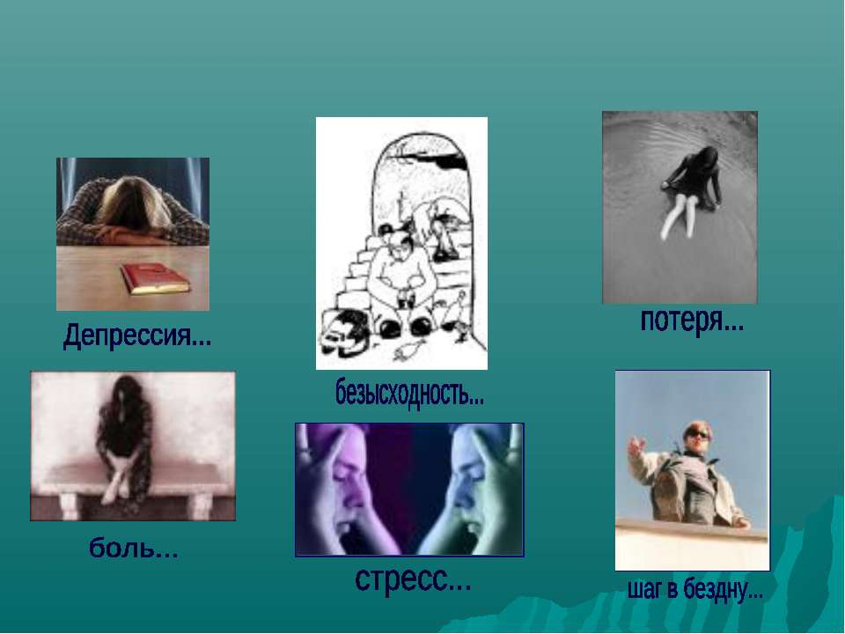

Что в поведении ребенка должно насторожить родителей?

Slide 10
Мотивы суицидального поведения
«Призыв» - цель привлечь внимание окружающих, получить от них помощь и поддержку
«Протест» - выразить свой гнев, наказать окружающих, чаще совершаются на фоне межличностного конфликта, попытки носят импульсивный характер
«Избегание» - в ситуации беспомощности, безысходности на фоне крайне травматичной ситуации
«Самонаказание» - суицид совершают под влиянием стыда, вины, ненависти к себе
«Отказ» - в основе лежит стремление умереть

Slide 11

Что делать родителям, если они обнаружили опасность?
Обратитесь к специалисту самостоятельно или с ребенком

Slide 12
Прежде всего, поговорить с ребенком
Если ваш сын или дочь захотят поговорить с вами о своем состоянии и о причинах такой подавленности, выслушайте очень внимательно и бережно.
3. Если ребенок не хочет обсуждать происходящее с вами (это случается довольно часто в силу специфики возраста, а не ваших отношений), подумайте и предложите ему поговорить с кем-то другим, кому он доверяет.
4. Проводите с подростком больше времени, больше общайтесь, расскажите о своих делах, обсудите что-то для обоих интересное, подумайте о деятельности, которая вас двоих могла бы увлечь.

Slide 13
Рекомендации для взрослых
1.Будьте внимательны к симптомам депрессии и стресса у ребенка.
2. Не считайте. Что человек не способен решиться на самоубийство.
3. Установите заботливые отношения. (не морализируйте, предложите подростку поговорить)
4. Будьте внимательным слушателем (больше должен говорить подросток).
5. Не предлагайте неоправданных утешений (у многих такие проблемы

Slide 14
6. Предложите конструктивные подходы (найти, что позитивно значимо для человека, и способы решения проблемы).
7. Установите заботливые отношения как на вербальном , так и не вербальном уровне)
8. Не спорьте с собеседником.
9. Вселяйте надежду (смысл жизни не исчезает, даже если твое состояние приносит нетерпимую боль).
10. Оцените степень риска самоубийства.
11. Не оставляйте человека одного
12. Обратитесь за помощью к специалистам (психологам. Священникам. Психиатрам).

Slide 15

Чтобы ценить жизнь необходимо знать две основных вещи:
Нам нужно, чтобы нас любили!
Нам нужно хорошо к себе относиться!

Slide 16
Потребность любви – это:
Потребность быть любимым;
Потребность любить;
Потребность быть частью чего-то;

